Slide 1
TRƯỜNG TIỂU HỌC NGỌC LÂM
Bài 12: Giữ gìn vệ sinh cá nhân
GV: Đỗ Thị Kiều Hoa

Slide 2
KHỞI ĐỘNG

Slide 3

Bài hát nói về điều gì?

Slide 4
KHÁM PHÁ – KẾT NỐI

Slide 5
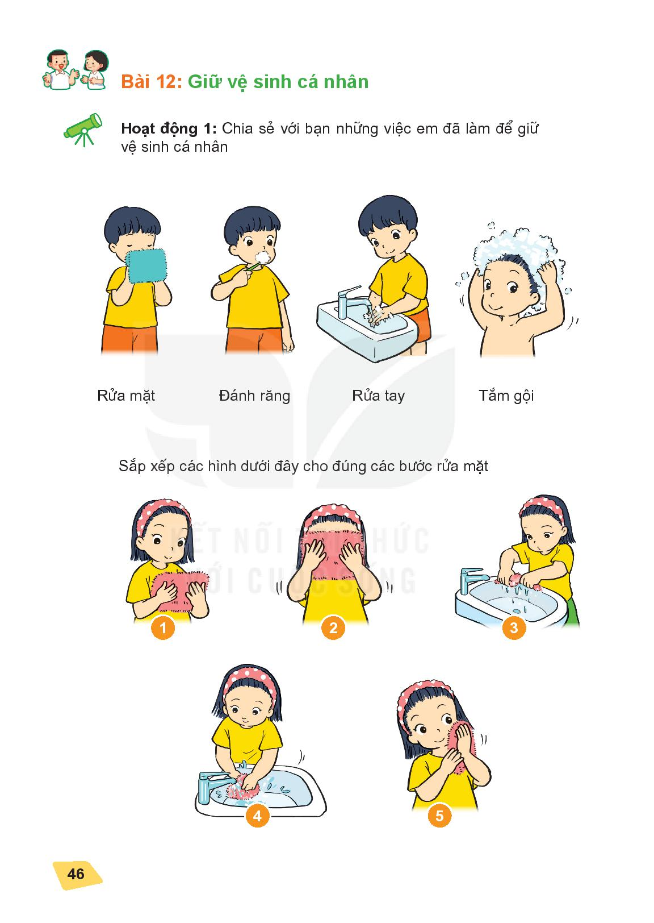

Slide 6
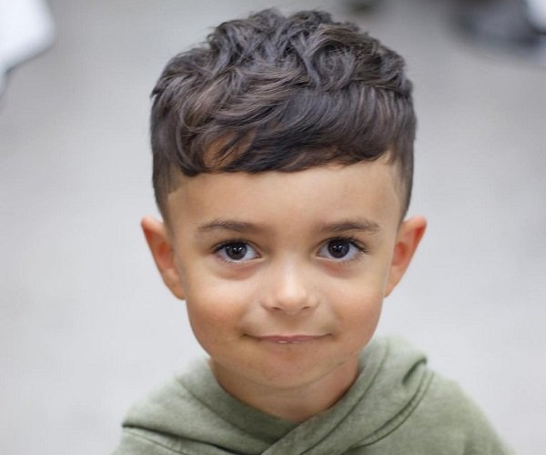
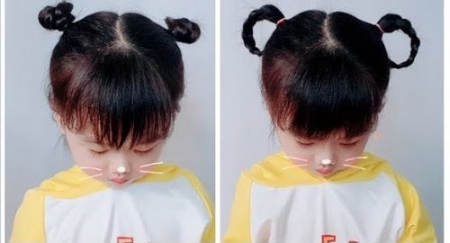
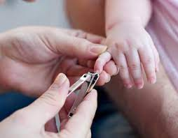
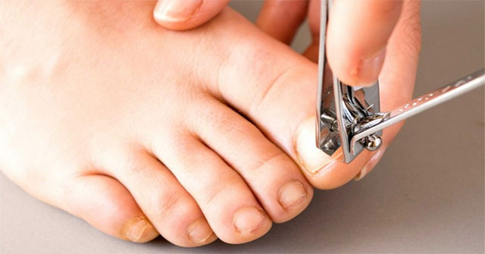

Slide 9
Thực hành

Slide 10
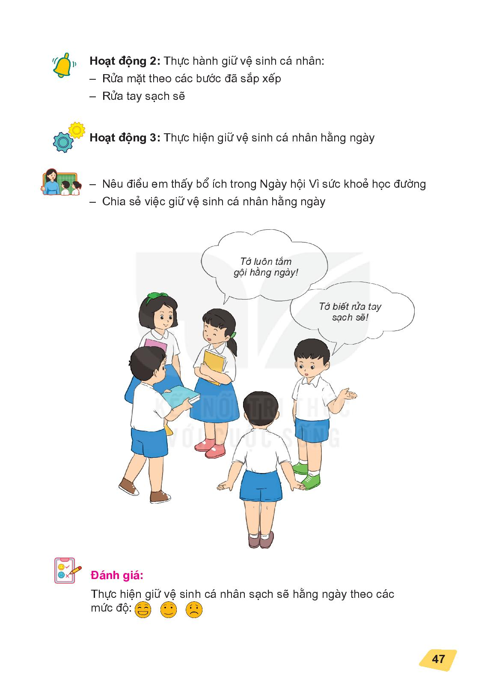
Hoạt động 3: Thực hiện giữ vệ sinh cá nhân hằng ngày

